Slide 1

Tin học 9

Slide 2








KHỞI ĐỘNG

Slide 3

?1. Hãy tìm kiếm và lựa chọn thông tin mà theo em là hữu ích giúp em chọn trường THPT.
Kiểm tra
?2. Tại sao thông tin đó là hữu ích? Đối với việc giải quyết vấn đề chọn trường của em?

Slide 4
2. Chất lượng thông tin
Các thông tin em cho là hữu ích với việc chọn trường THPT:
- Vị trí trường: gần nhà hay xa nhà, đi lại thuận tiện hay không
- Chất lượng giáo dục: xem xếp hạng trường, đánh giá từ các bên thứ ba, thành tích học tập và kết quả đầu ra của học sinh.
- Ngành học và chương trình giảng dạy: xem xét các ngành học mà trường cung cấp có phù hợp với sở thích và mục tiêu của em hay không.
- Cơ sở vật chất: đánh giá các phòng học, phòng thực hành, thư viện, phòng thể dục, công nghệ thông tin và các tiện ích khác ở trường
- Các hoạt động ngoại khóa
- Học phí: phù hợp với túi tiền của gia đình

Slide 5
2. Chất lượng thông tin
Thông tin trên sẽ hữu ích với việc chọn trường của em vì:
- Nó giúp em tìm hiểu và đánh giá giá xem trường có đáp ứng mục tiêu và mong muốn của em không
- Em có thể chọn trường phù hợp với mục tiêu nghề nghiệp và sở thích của mình
- Các tiêu chí trên giúp em đảm bảo rằng môi trường học tập và phát triển của trường phù hợp với nhu cầu và khả năng của cá nhân em.
- Em có thể tìm hiểu các hoạt động ngoại khóa để đảm bảo rằng em có cơ hội tham gia vào các hoạt động phát triển bản thân ngoài giờ học.

Slide 6
2. Chất lượng thông tin
Trong khi tìm thông tin về các trường THPT, bạn An đã không để ý đến thời gian đăng kí nguyện vọng dự thi và xét tuyển vào lớp 10 các trường THPT công lập. Theo em:
a) Sơ suất này vi phạm tiêu chí nào về chất lượng thông tin?
b) Điều đó có thể dẫn đến khó khăn gì cho bạn An?
THẢO LUẬN

Slide 7
2. Chất lượng thông tin
a. Bạn An đã vi phạm tiêu chí tính đầy đủ
b. Điều đó dẫn đến khó khăn cho bạn An
- Lỡ hạn đăng ký và không có cơ hội tham gia vào quá trình xét tuyển của trường mà bạn ấy mong muốn.
- Bạn ấy có thể phải tìm kiếm các trường khác hoặc phải chờ đến kỳ xét tuyển tiếp theo, gây mất thời gian và ảnh hưởng đến quyết định học tập của bạn An
- Ngoài ra, điều này gây áp lực không cần thiết cho bạn An trong quá trình chọn trường THPT phù hợp

Slide 8

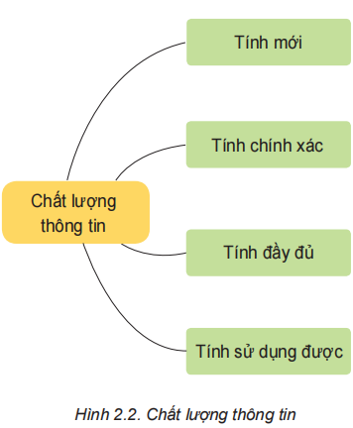
2. Chất lượng thông tin
Chất lượng thông tin là yếu tố quan trọng quyết định hiệu quả của việc giải quyết vấn đề.
Chất lượng thông tin được đánh giá thông qua tính mới, tính chính xác, tính đầy đủ tính sử dụng được.

Slide 9
LUYỆN TẬP

Slide 10


Bài tập:
Để chuẩn bị cho chuyến tham quan một nông trại, An gọi đến số điện thoại liên lạc được cung cấp trên trang web của nông trại nhưng không được. Minh cho rằng có thể đầu số điện thoại đã thay đổi nhưng nông trại chưa kịp cập nhật lên trang web nên đã tìm kiếm thông tin trên website của các nhà cung cấp dịch vụ viễn thông. Nhờ đó, Minh đã liên hệ thành công với nông trại. Em hãy nhận xét về chất lượng của thông tin (theo 4 tính chất ở Hình 2.2) mà mỗi bạn thu nhận được.

Slide 11
Chất lượng thông tin mà các bạn An, Minh thu nhận được:
- Tính mới:
+ An: thông tin An tìm được trên trang web trang trại chưa được cập nhật nên không đảm bảo tính mới.
+ Minh: thông tin Minh tìm được trên trang web của các nhà cung cấp dịch vụ viễn thông đã cập nhật nên đảm bảo tính mới.
- Tính chính xác:
+ An: không đảm bảo tính chính xác do số đó không liên lạc được.
+ Minh: đảm bảo tính chính xác đo số đó liên lạc được.
- Tính đầy đủ:
+ An: thiếu tính đầy đủ.
+ Minh: có tính đầy đủ.
- Tính sử dụng được:
+ An: không có tính sử dụng được.
+ Minh: có tính sử dụng được.

Slide 12
VẬN DỤNG

Slide 13
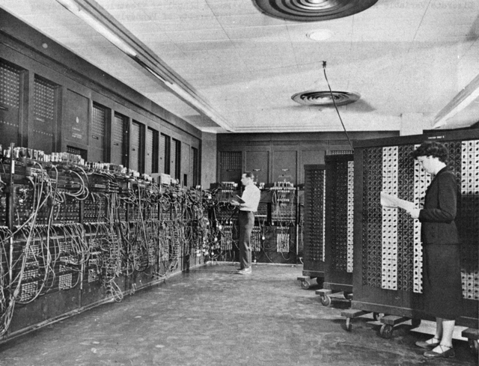
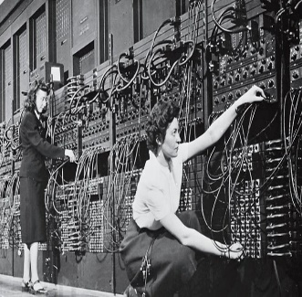
Bài tập: Em hãy tìm trên Internet thông tin về chiếc máy điện tử kỹ thuật số đầu tiên trên thế giới. Đánh giá chất lượng thông tin tìm được.
- Thông tin chiếc máy tính điện tử kỹ thuật số đầu tiên trên thế giới: Ngày 15 tháng 2 năm 1946, ENIAC được giới thiệu tại trường đại học Pennsylvania, Hoa kỳ như là chiếc máy tính điện tử đầu tiên có thể được tái lập trình để thực hiện các nhiệm vụ khác nhau trong nhiều lĩnh vực.
- Đánh giá thông tin tìm được: đảm bảo chất lượng thông tin (tính mới, tính chính, tính đầy đủ, tính sử dụng được).

Slide 14
  HƯỚNG DẪN VỀ NHÀ
Học bài, xem lại nội dung bài đã học và chuẩn bị Bài 3. Thực hành – Đánh giá chất lượng thông tin.

Slide 15






Thank you!
Thank you!

